Slide 1
Chapter 10
시큐리티:
도서 등록 페이지의
보안 처리하기

Slide 2
시큐리티의 개요
선언적 시큐리티 처리
프로그래밍적 시큐리티 처리
[북마켓] 도서 등록 페이지의 보안 처리하기

Slide 3
시큐리티의 개념을 이해합니다.
선언적 시큐리터 처리 방법을 익힙니다.
프로그래밍적 시큐리티 처리 방법을 익힙니다.
보안 처리를 이용하여 도서 등록 페이지 접근을 제한합니다.

Slide 4
Section 01
시큐리티의 개요

Slide 5
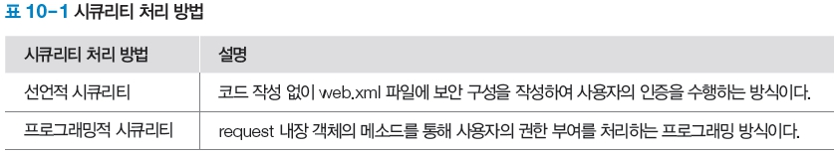
1. 시큐리티 처리 방법
시큐리티
허가된 사용자만이 특정 웹 페이지에 접근할 수 있도록 제한하는 보안 기능
사용자가 권한이 없는 데이터에 접근하는 것을 막거나 웹 공격자가 전송데이터를 중간에 가로채는 것을 방지하는 등 중요한 역할
인증(authentication)
사용자가 웹 브라우저를 사용하여 웹 페이지에 접근할 때 JSP 컨테이너는 요청된 페이지에 보안 제약이 있는지 확인하고 사용자에게 사용자의 이름과 암호를 확인하여 수행
권한 부여(authorization)
특정 사용자가 해당 페이지에 접근할 수 있는지 확인하여 승인
시큐리티 처리 방법

Slide 6
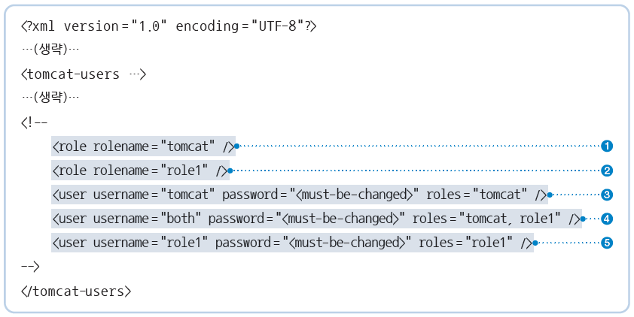
2. 웹 서버에 역할과 사용자 구성하기
웹 서버에 역할과 사용자 구성하기
/설치된 톰캣의 루트/conf/ 폴더 내의 tomcat-users.xml 파일
2개의 역할 ❶ tomcat, ❷ role1을 가지고,
3개의 사용자 ❸ tomcat, ❹ both, ❺ role1이 서로 다른 역할에 매핑

Slide 7
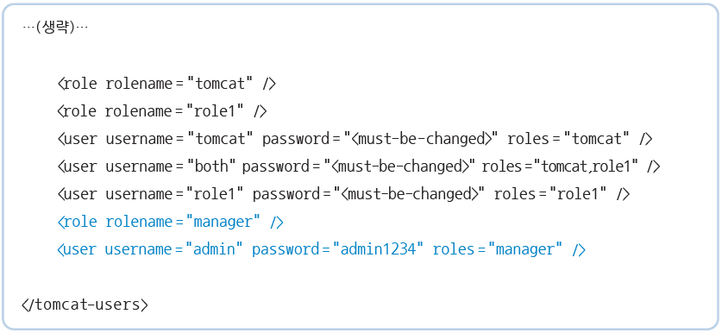
2. 웹 서버에 역할과 사용자 구성하기
기존 인증 정보와 새로운 인증 정보를 추가하는 예

Slide 8
Section 02
선언적 시큐리티 처리

Slide 9
1. 시큐리티 역할 설정하기
선언적 시큐리티(declarative security)
웹 애플리케이션 배포 설명자 web.xml 파일에 보안 구성을 작성하여 수행하는 방식
웹 애플리케이션의 보안을 달성하기 위해 별도의 코드를 작성할 필요 없이 web.xml 파일에 보안 구성을 작성하여 사용자가 웹 페이지에 접근할 수 있게 함

Slide 10
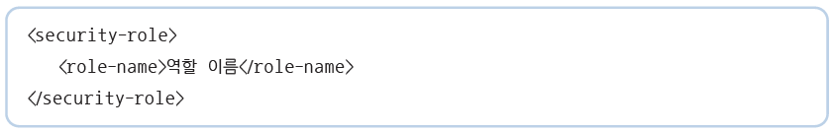
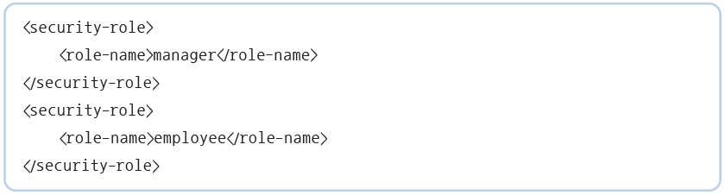
1. 시큐리티 역할 설정하기
시큐리티 역할 설정하기
<security-role>은 웹 애플리케이션에 사용하는 역할을 나열하는 요소
web.xml 파일에 구성
<security-role> 요소 사용 예

Slide 11
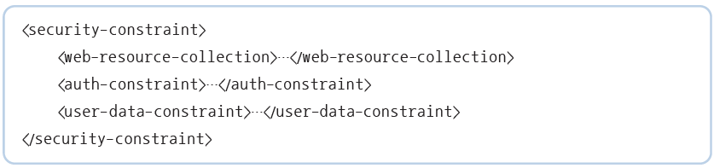
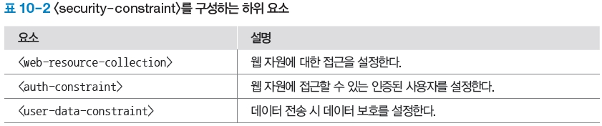
2. 시큐리티 제약 사항 설정하기
시큐리티 제약 사항(security constraint)
사용자의 요청 URL에 대한 접근 권한을 정의하는데 사용
web.xml 파일에 접근 권한 내용을 구성

Slide 12
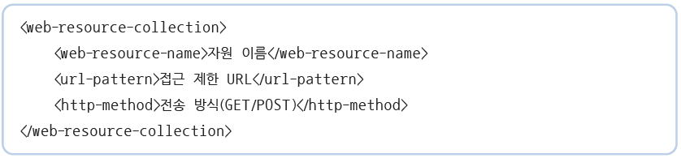
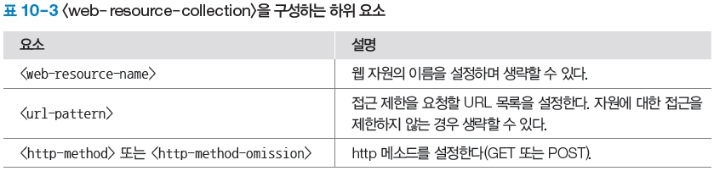
2. 시큐리티 제약 사항 설정하기
<web-resource-collection> 요소
웹 자원에 대한 접근을 설정하는 요소
<url-pattern>, <http-method>, <webresource-name> 등의 하위 요소로 구성됨

Slide 13
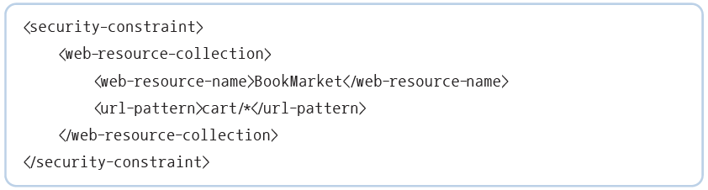
2. 시큐리티 제약 사항 설정하기
<web-resource-collection> 요소 사용 예

Slide 14
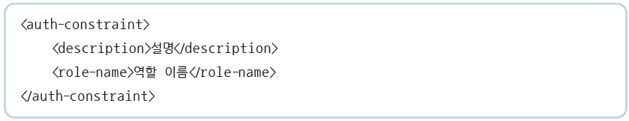
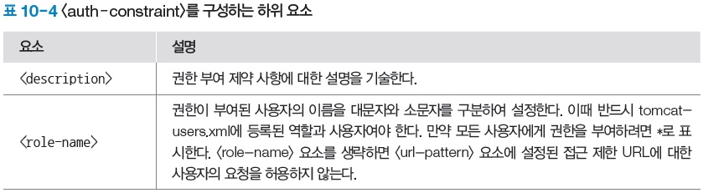
2. 시큐리티 제약 사항 설정하기
<auth-constraint> 요소
권한이 부여된 사용자만이 웹 자원에 접근할 수 있도록 이름을 설정하는 요소
<auth-constraint> 요소에는 <web-resource-collection> 요소의 <urlpattern>과 <http-method>에 설정된 경로에 접근할 수 있는 권한이 부여된 사용자의 이름을 지정함
<auth-constraint> 요소를 생략하면 웹 서버는 사용자 인증을 요구하지 않고 사용자의 요청을 승인함

Slide 15
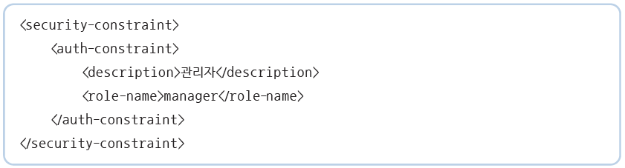
2. 시큐리티 제약 사항 설정하기
<auth-constraint> 요소 사용 예

Slide 16
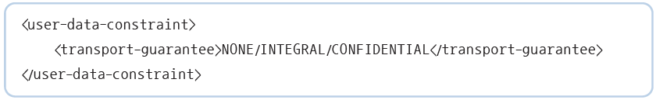
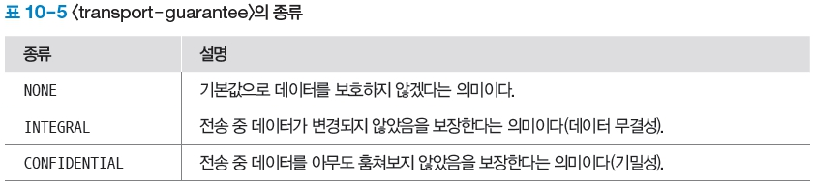
2. 시큐리티 제약 사항 설정하기
<user-data-constraint> 요소
클라이언트와 서버 간에 데이터를 전송할 때 데이터를 보호하는 방법을 설정하는 요소

Slide 17
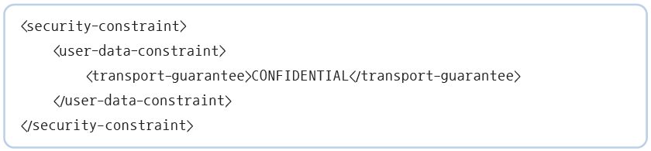
2. 시큐리티 제약 사항 설정하기
<user-data-constraint> 요소 사용 예

Slide 18
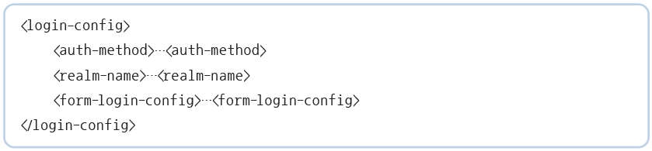
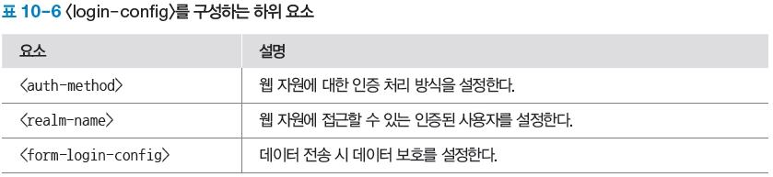
3. 시큐리티 인증 설정하기
시큐리티 인증 설정하기
인증 처리를 위한 로그인 페이지나 오류 페이지를 호출하는 데 사용
web.xml 파일에 인증 관련 내용을 구성

Slide 19
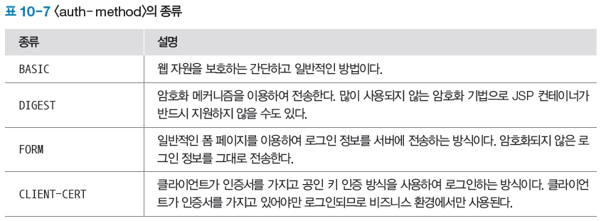
3. 시큐리티 인증 설정하기
<auth-method> 요소
웹 애플리케이션의 인증 처리 기법을 설정하는 요소
인증 처리 기법은 BASIC, DIGEST, FORM, CLIENT-CERT 등으로 이 중 하나를 <auth-method> 요소에 설정

Slide 20
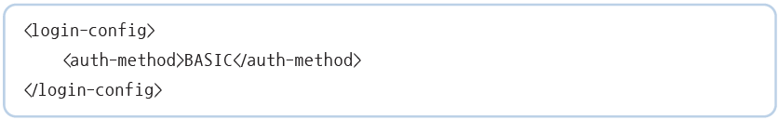
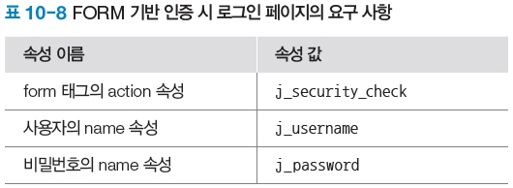
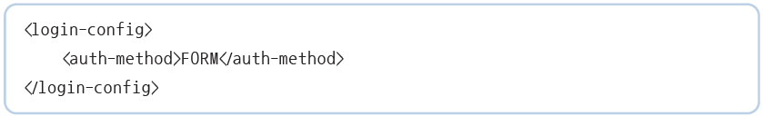
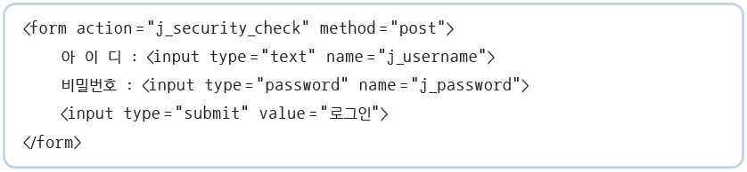
3. 시큐리티 인증 설정하기
<auth-method> 요소 사용 예: 기본(BASIC) 인증으로 설정
<auth-method> 요소 사용 예: 폼(FORM) 기반 인증으로 설정
FORM 기반 인증 시 로그인 페이지의 예

Slide 21
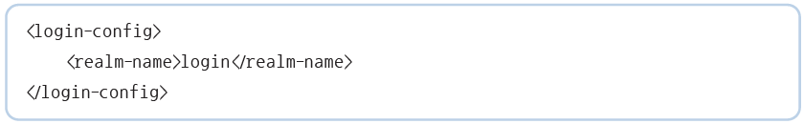
3. 시큐리티 인증 설정하기
<realm-name> 요소
기본 인증의 영역 이름을 설정하는 요소
<realm-name> 요소에 설정된 영역 이름은 대개 웹 브라우저의 로그인 대화상자에 표시됨
<realm-name> 요소는 FORM 기반 인증이나 다른 인증 방법에 필요하지 않기 때문에 아무런 영향을 미치지 않지만, <login-config> 요소에 대한 설명 속성이 없으므로 데이터를 문서화하는 데 일반적으로 사용
<realm-name> 요소 사용 예

Slide 22
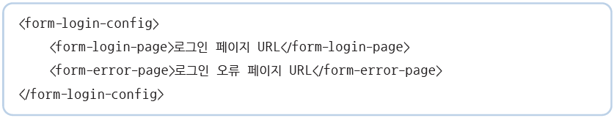
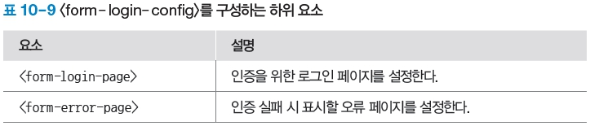
3. 시큐리티 인증 설정하기
<form-login-config> 요소
인증 처리를 위한 로그인 및 오류 페이지를 설정하는 요소
<auth-method> 요소가 FORM 기반 인증 처리 기법으로 설정되었을 때 사용
<form-loginpage>, <form-error-page> 등의 하위 요소로 구성됨
로그인 및 오류 페이지의 경로는 웹 애플리케이션 이름(이클립스에서 프로젝트 이름에 해당됨)을 기준으로 설정

Slide 23
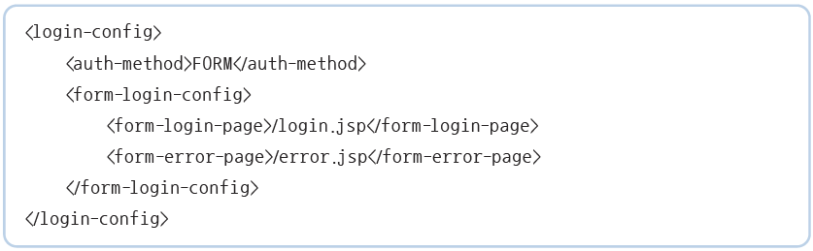
3. 시큐리티 인증 설정하기
<form-login-config> 요소 사용 예: 폼 기반 인증

Slide 24
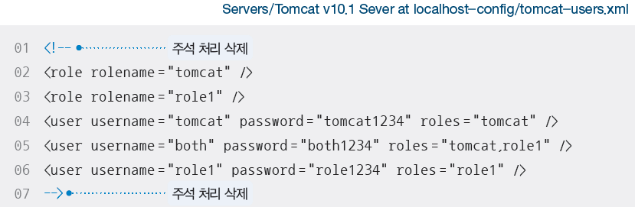
3. 시큐리티 인증 설정하기
[예제 10-1] 기본 인증 처리 방법으로 보안 처리하기
웹 서버에 사용자와 역할 설정하기
Server 프로젝트에 있는 tomcat-users.xml 파일에서 사용자와 역할의 주석 처리를 삭제하고 비밀번호를 추가 수정하기

Slide 25
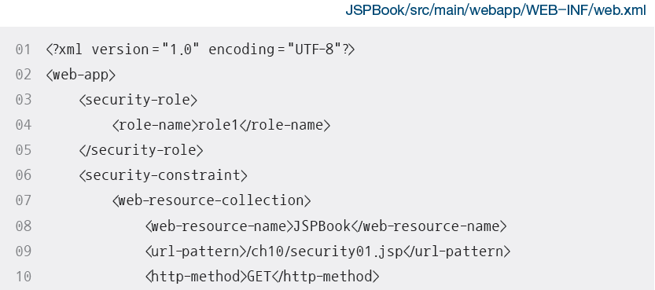
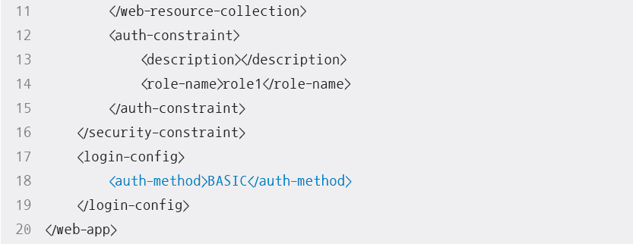
3. 시큐리티 인증 설정하기
[예제 10-1] 기본 인증 처리 방법으로 보안 처리하기
웹 애플리케이션 배포 설명자 web.xml 만들기

Slide 26
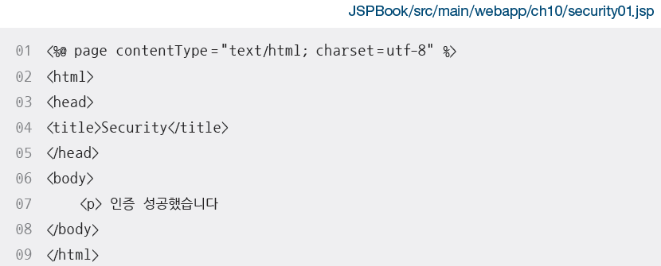
3. 시큐리티 인증 설정하기
[예제 10-1] 기본 인증 처리 방법으로 보안 처리하기
JSP 페이지 작성하기

Slide 27
3. 시큐리티 인증 설정하기
[예제 10-1] 기본 인증 처리 방법으로 보안 처리하기
프로젝트 실행하기
http://localhost:8080/ch10/security01.jsp에서 tomcat-users.xml 파일에 등록된 사용자 이름과 비밀번호를 입력하고 <로그인>을 클릭하여 실행 결과 확인

Slide 28
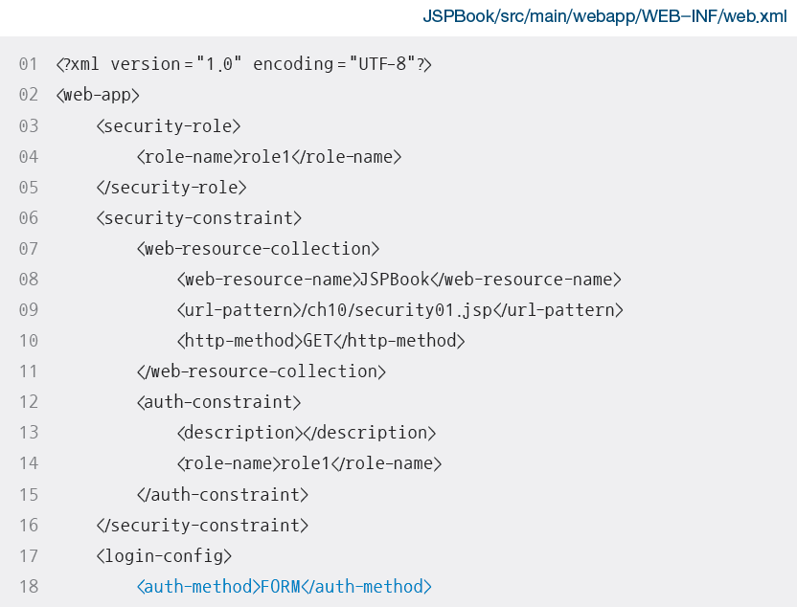
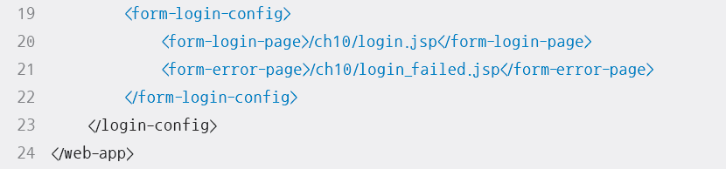
3. 시큐리티 인증 설정하기
[예제 10-2] 폼 기반 인증 방법으로 보안 처리하기

Slide 29
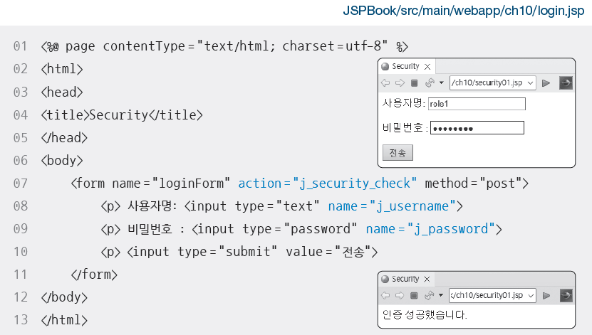
3. 시큐리티 인증 설정하기
[예제 10-2] 폼 기반 인증 방법으로 보안 처리하기

Slide 30
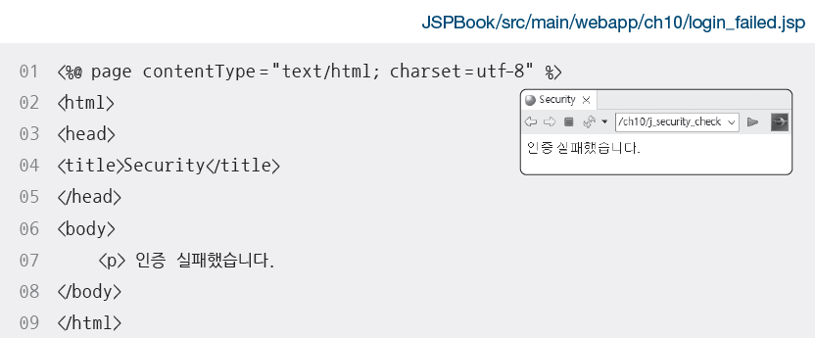
3. 시큐리티 인증 설정하기
[예제 10-2] 폼 기반 인증 방법으로 보안 처리하기

Slide 31
Section 03
프로그래밍적 시큐리티 처리

Slide 32
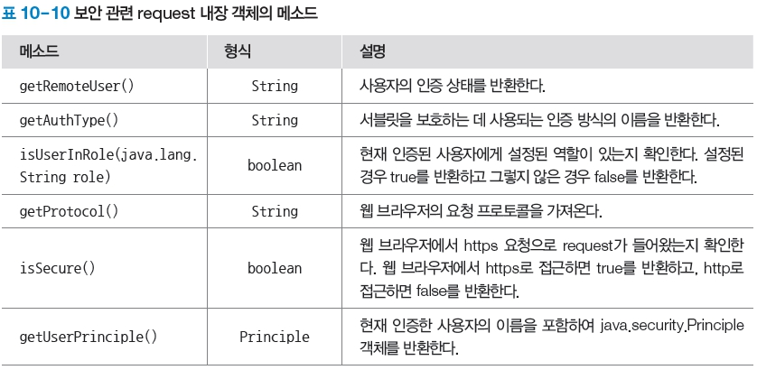
1. 프로그래밍적 시큐리티 처리
프로그래밍적 시큐리티(programmatic security)
웹 애플리케이션의 보안을 위해 코드를 작성하여 사용자의 권한 부여를 처리하는 방식
선언적 시큐리티의 보안으로 충분하지 않을때 request 내장 객체의 메소드를 사용하여 사용자를 승인하는 방법

Slide 33
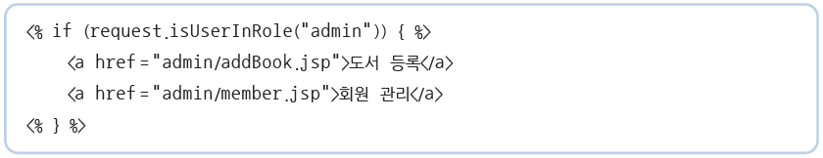
1. 프로그래밍적 시큐리티 처리
request 내장 객체의 isUserInRole() 메소드 사용 예

Slide 34
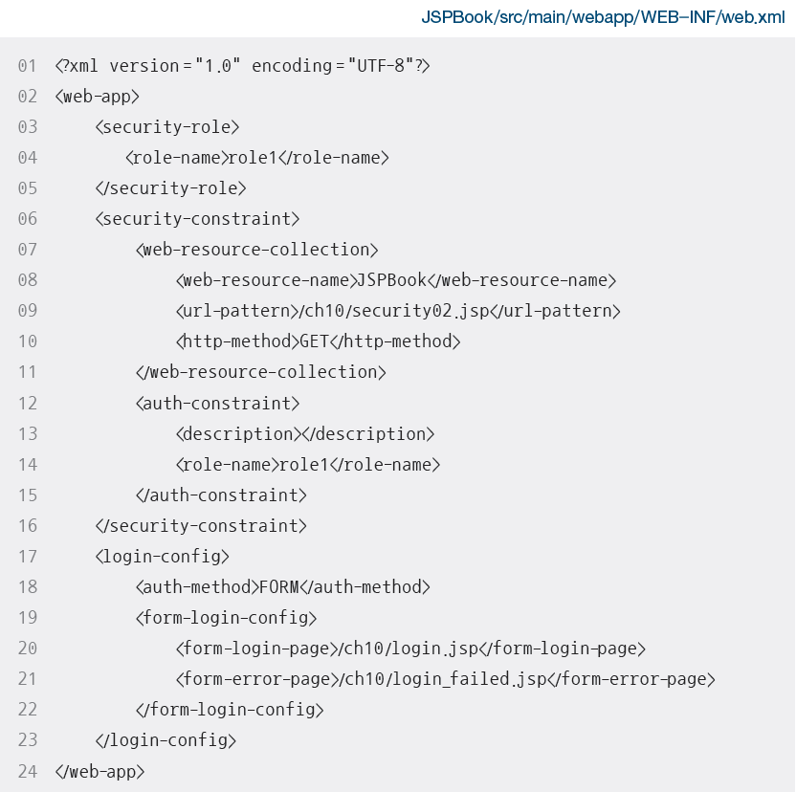
1. 프로그래밍적 시큐리티 처리
[예제 10-3] 프로그래밍 방식으로 보안 처리하기

Slide 35
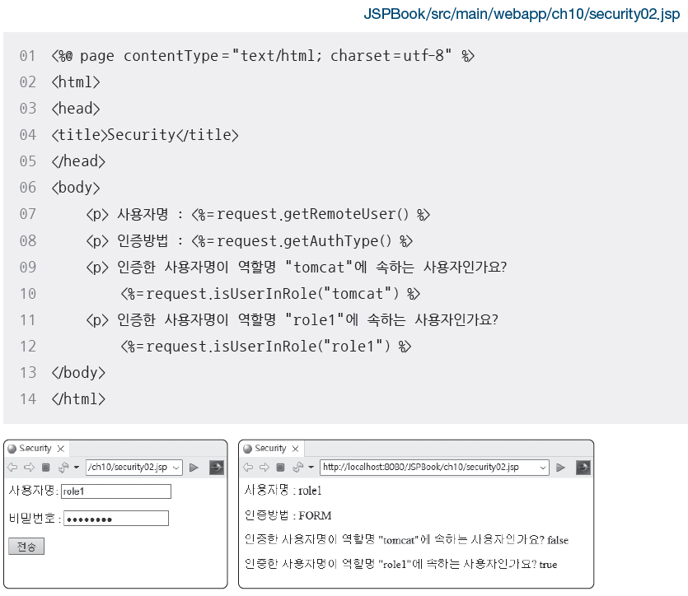
1. 프로그래밍적 시큐리티 처리
[예제 10-3] 프로그래밍 방식으로 보안 처리하기

Slide 36
Section 04
[북마켓] 도서 등록 페이지의
보안 처리하기

Slide 37
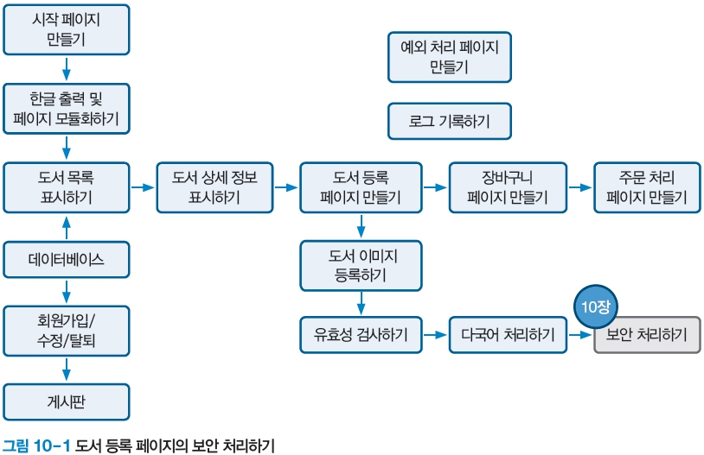
[북마켓] 도서 등록 페이지의 보안 처리하기
프로젝트 로드맵

Slide 38
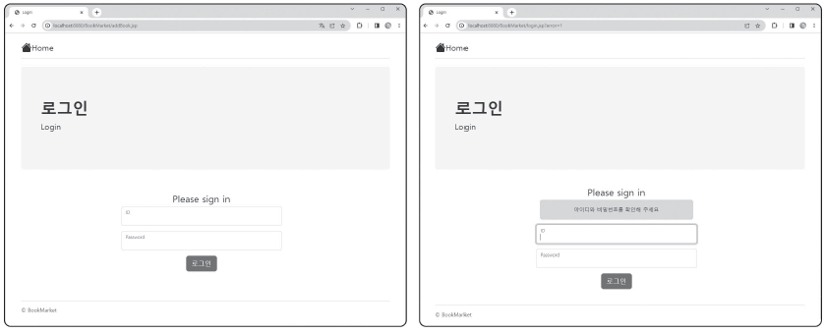
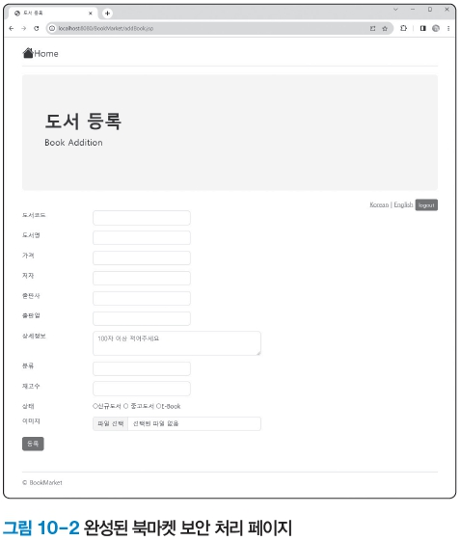
[북마켓] 도서 등록 페이지의 보안 처리하기
프로젝트 실행 결과

Slide 39
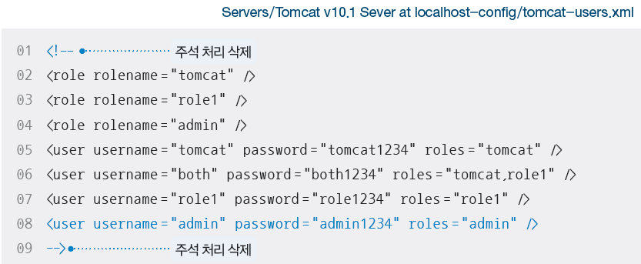
[북마켓] 도서 등록 페이지의 보안 처리하기
[예제 10-4] 로그인 인증을 통해 도서 등록 페이지에 접근하기
웹 서버에 사용자와 역할 설정하기

Slide 40
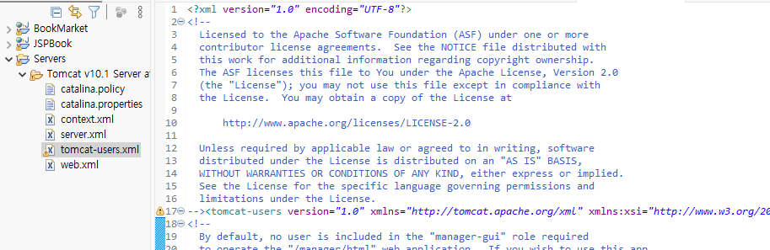
<tomcat-users xmlns="https://tomcat.apache.org/xml"
xmlns:xsi="http://www.w3.org/2001/XMLSchema-instance"
version="1.0">
시큐리티 쓸 때 저거 한 줄 지우고 이거 붙여넣기

Slide 41
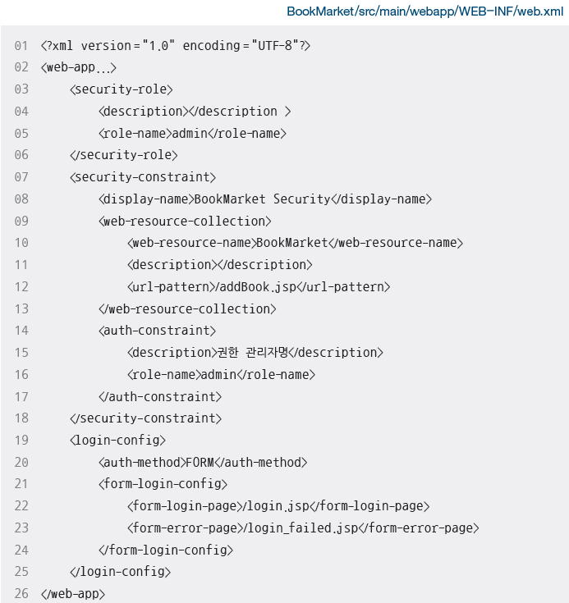
[북마켓] 도서 등록 페이지의 보안 처리하기
[예제 10-4] 로그인 인증을 통해 도서 등록 페이지에 접근하기
웹 애플리케이션 배포 설명자 web.xml 만들기

Slide 42
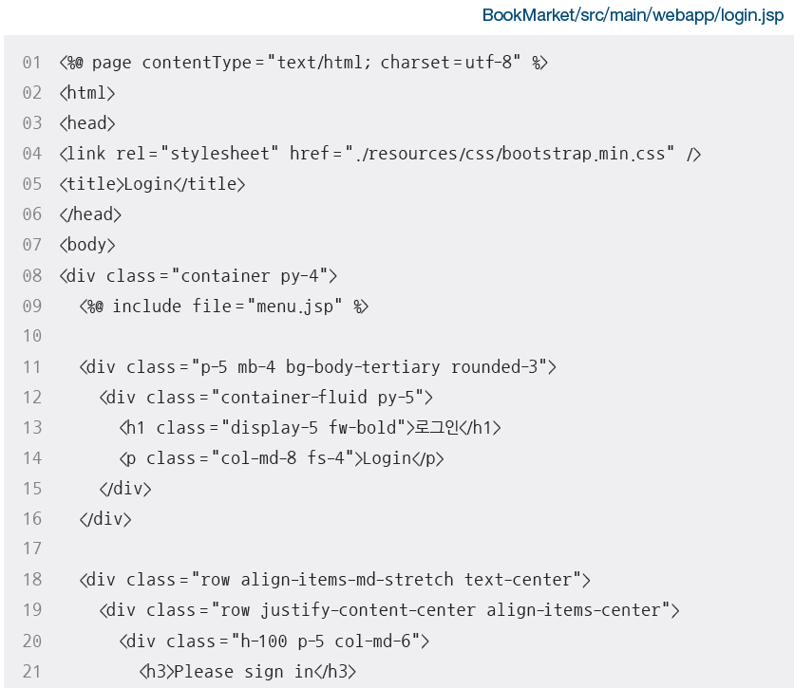
[북마켓] 도서 등록 페이지의 보안 처리하기
[예제 10-4] 로그인 인증을 통해 도서 등록 페이지에 접근하기
로그인 페이지 만들기

Slide 43
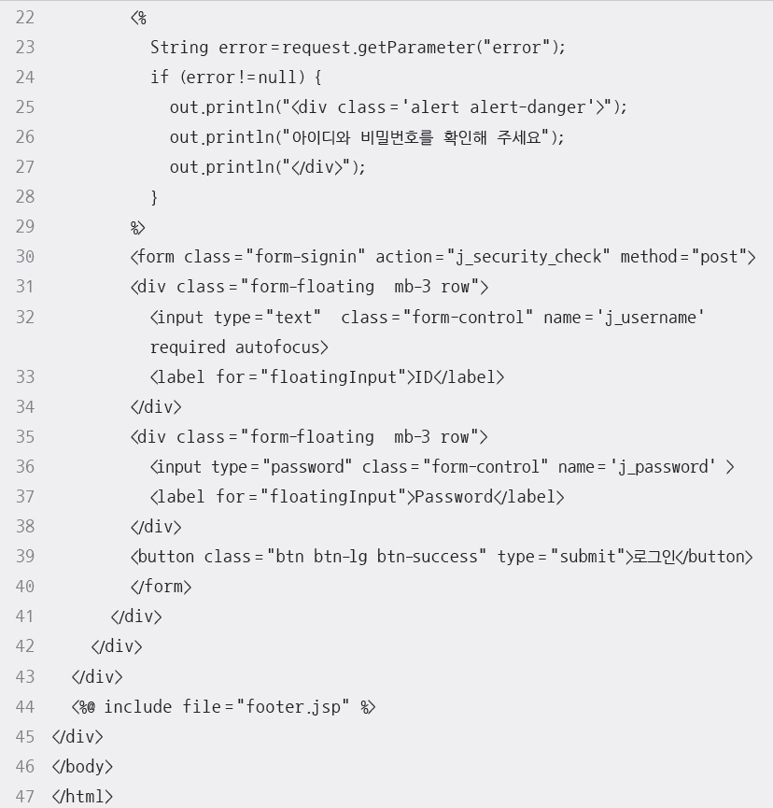
[북마켓] 도서 등록 페이지의 보안 처리하기
[예제 10-4] 로그인 인증을 통해 도서 등록 페이지에 접근하기

Slide 44
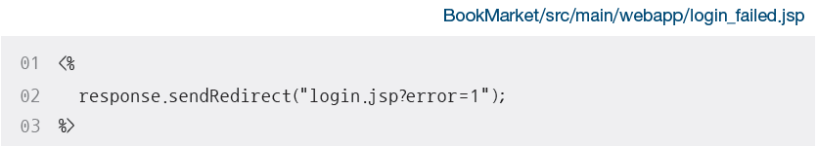
[북마켓] 도서 등록 페이지의 보안 처리하기
[예제 10-4] 로그인 인증을 통해 도서 등록 페이지에 접근하기
로그인 인증 실패 페이지 만들기

Slide 45
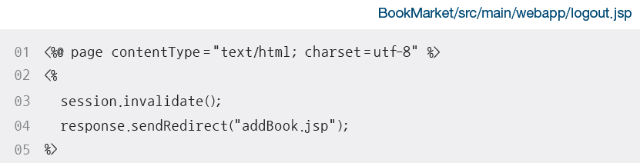
[북마켓] 도서 등록 페이지의 보안 처리하기
[예제 10-5] 로그아웃 작성하기
로그아웃 페이지 만들기

Slide 46
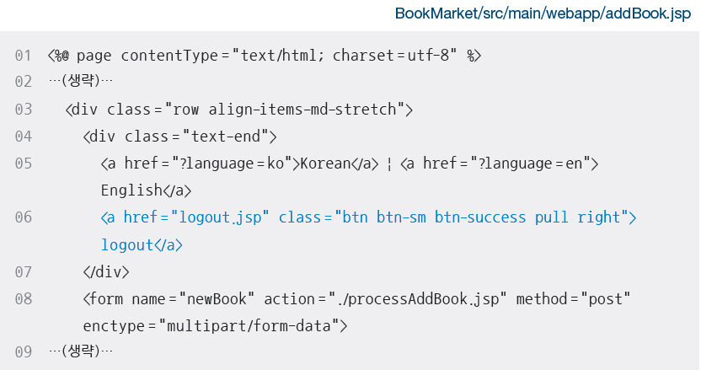
[북마켓] 도서 등록 페이지의 보안 처리하기
[예제 10-5] 로그아웃 작성하기
도서 등록 페이지 수정하기

Slide 47

WEB-INF 폴더에 web.xml 파일 작성
<?xml version="1.0" encoding="UTF-8"?>
<web-app>
<security-role>
<description></description >
<role-name>admin</role-name>
</security-role>
<security-constraint>
<display-name>BookMarket Security</display-name>
<web-resource-collection>
<web-resource-name>BookMarket</web-resource-name>
<description></description>
<url-pattern>/addBook.jsp</url-pattern>
</web-resource-collection>
<auth-constraint>
<description>권한 관리자명</description>
<role-name>admin</role-name>
</auth-constraint>
</security-constraint>
<login-config>
<auth-method>FORM</auth-method>
<form-login-config>
<form-login-page>/login.jsp</form-login-page>
<form-error-page>/login_failed.jsp</form-error-page>
</form-login-config>
</login-config>
</web-app>

